Slide 1

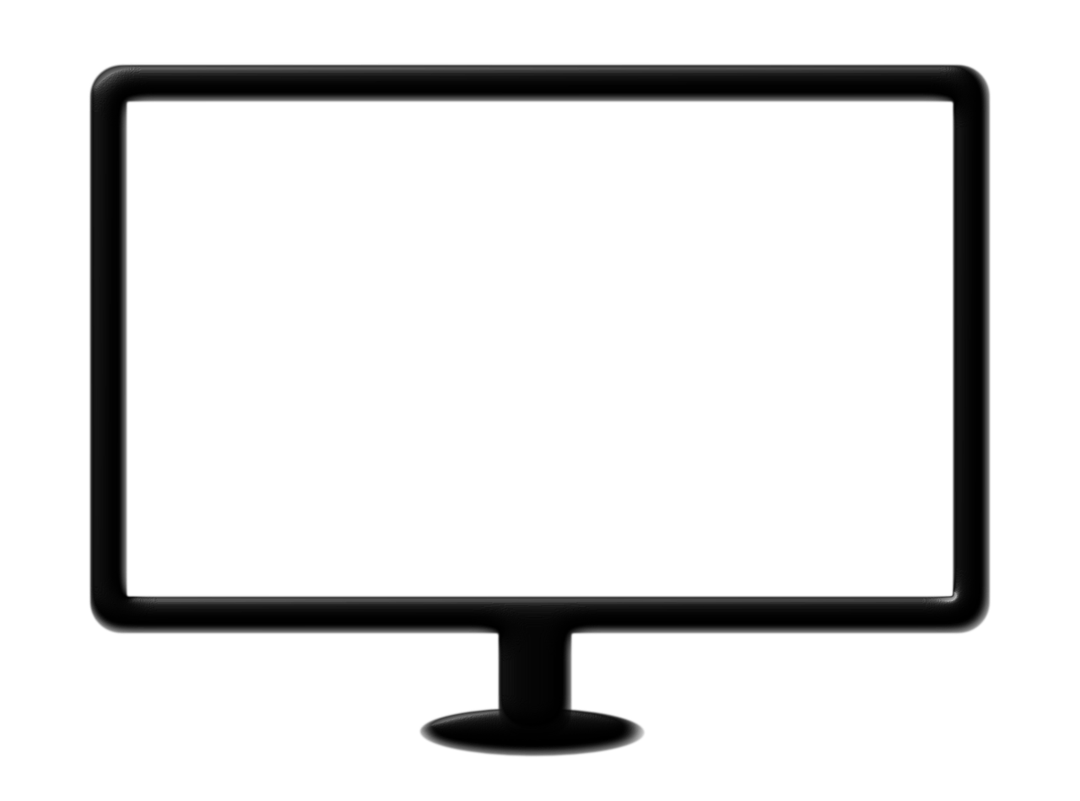
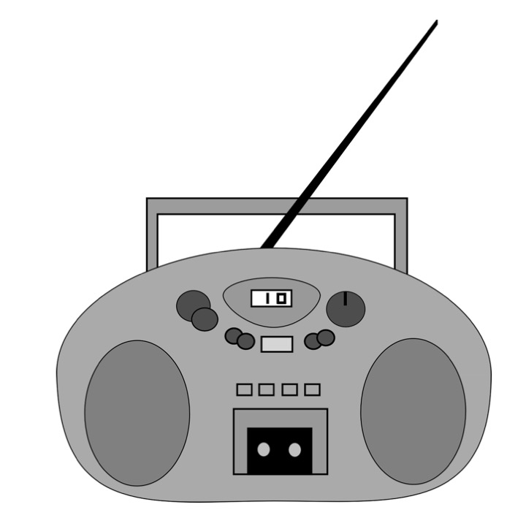





Vorlage zum Unterrichtsbaustein Mediennutzung dokumentieren und auswerten
Medientagebuch
von
Woche vom __________ bis __________
CC BY SA 4.0, LISUM 2021; Symbole von www.pixabay.com, Zugriff am 01.07.2021 – Einzelnachweise auf der letzten Seite

Slide 2
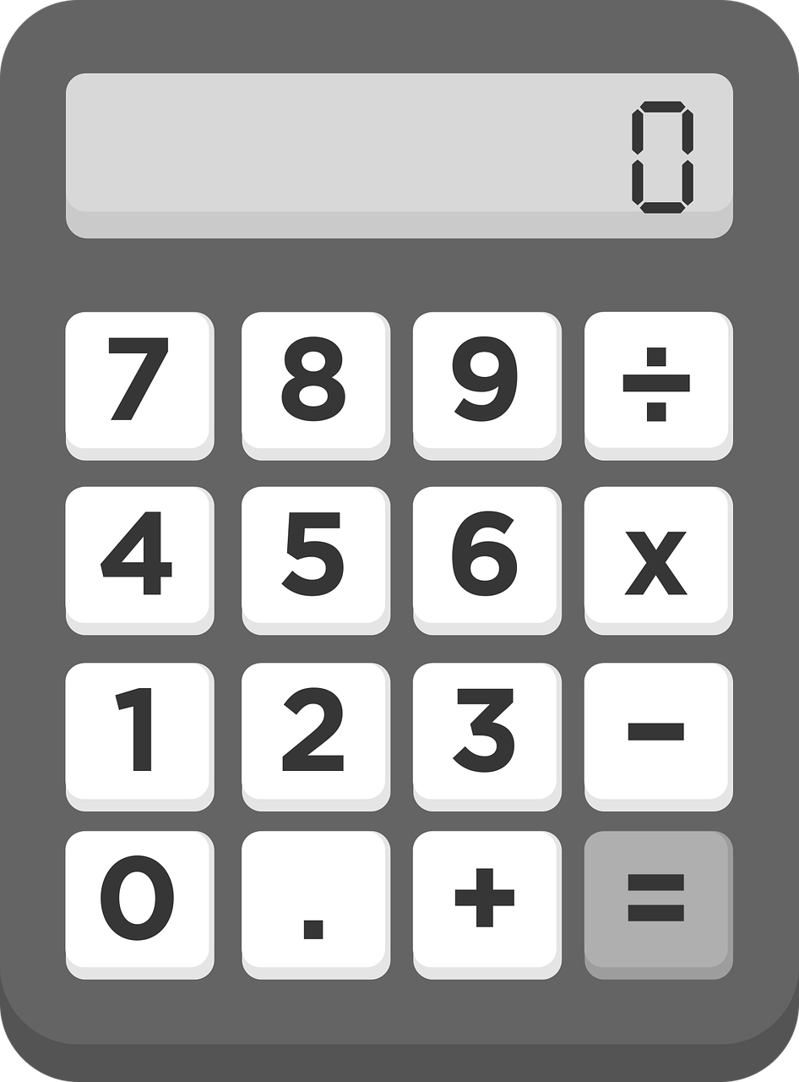
Vorlage zum Unterrichtsbaustein Mediennutzung dokumentieren und auswerten
Mein Medien-Tagebuch – So funktioniert es!
1.
R
C
F
F
B
2.
D
3.
30
75
60
60
30
in Minuten
4.
255
4
15
5.
CC BY SA 4.0, LISUM 2021; Symbole von www.pixabay.com, Zugriff am 01.07.2021 – Einzelnachweise auf der letzten Seite

Slide 3




Vorlage zum Unterrichtsbaustein Mediennutzung dokumentieren und auswerten
Montag
 | morgens | vormittags | nachmittags | abends | nachts
Medien
Wie?
Zeit
in Minuten
Gesamtzeit
Minuten
=
Stunden und
Minuten
Medien:
Wie fühlst du dich?
Zeit:
B–Buch/Zeitschrift
H–Handy
R–Radio
T-Tablet
C-Computer
entspannt
D
fröhlich
30
60
150
Minuten
I–Internet
F–Fernseher
M-Musikgerät
SK-Spielkonsole
traurig
gestresst
CC BY SA 4.0, LISUM 2021; Symbole von www.pixabay.com, Zugriff am 01.07.2021 – Einzelnachweise auf der letzten Seite

Slide 4
Vorlage zum Unterrichtsbaustein Mediennutzung dokumentieren und auswerten
Dienstag
 | morgens | vormittags | nachmittags | abends | nachts
Medien
Wie?
Zeit
in Minuten
Gesamtzeit
Minuten
=
Stunden und
Minuten
Medien:
Wie fühlst du dich?
Zeit:
B–Buch/Zeitschrift
H–Handy
R–Radio
T-Tablet
C-Computer
entspannt
D
fröhlich
30
60
150
Minuten
I–Internet
F–Fernseher
M-Musikgerät
SK-Spielkonsole
traurig
gestresst
CC BY SA 4.0, LISUM 2021; Symbole von www.pixabay.com, Zugriff am 01.07.2021 – Einzelnachweise auf der letzten Seite

Slide 5
Vorlage zum Unterrichtsbaustein Mediennutzung dokumentieren und auswerten
Mittwoch
 | morgens | vormittags | nachmittags | abends | nachts
Medien
Wie?
Zeit
in Minuten
Gesamtzeit
Minuten
=
Stunden und
Minuten
Medien:
Wie fühlst du dich?
Zeit:
B–Buch/Zeitschrift
H–Handy
R–Radio
T-Tablet
C-Computer
entspannt
D
fröhlich
30
60
150
Minuten
I–Internet
F–Fernseher
M-Musikgerät
SK-Spielkonsole
traurig
gestresst
CC BY SA 4.0, LISUM 2021; Symbole von www.pixabay.com, Zugriff am 01.07.2021 – Einzelnachweise auf der letzten Seite

Slide 6
Vorlage zum Unterrichtsbaustein Mediennutzung dokumentieren und auswerten
Donnerstag
 | morgens | vormittags | nachmittags | abends | nachts
Medien
Wie?
Zeit
in Minuten
Gesamtzeit
Minuten
=
Stunden und
Minuten
Medien:
Wie fühlst du dich?
Zeit:
B–Buch/Zeitschrift
H–Handy
R–Radio
T-Tablet
C-Computer
entspannt
D
fröhlich
30
60
150
Minuten
I–Internet
F–Fernseher
M-Musikgerät
SK-Spielkonsole
traurig
gestresst
CC BY SA 4.0, LISUM 2021; Symbole von www.pixabay.com, Zugriff am 01.07.2021 – Einzelnachweise auf der letzten Seite

Slide 7
Vorlage zum Unterrichtsbaustein Mediennutzung dokumentieren und auswerten
Freitag
 | morgens | vormittags | nachmittags | abends | nachts
Medien
Wie?
Zeit
in Minuten
Gesamtzeit
Minuten
=
Stunden und
Minuten
Medien:
Wie fühlst du dich?
Zeit:
B–Buch/Zeitschrift
H–Handy
R–Radio
T-Tablet
C-Computer
entspannt
D
fröhlich
30
60
150
Minuten
I–Internet
F–Fernseher
M-Musikgerät
SK-Spielkonsole
traurig
gestresst
CC BY SA 4.0, LISUM 2021; Symbole von www.pixabay.com, Zugriff am 01.07.2021 – Einzelnachweise auf der letzten Seite

Slide 8
Vorlage zum Unterrichtsbaustein Mediennutzung dokumentieren und auswerten
Samstag
 | morgens | vormittags | nachmittags | abends | nachts
Medien
Wie?
Zeit
in Minuten
Gesamtzeit
Minuten
=
Stunden und
Minuten
Medien:
Wie fühlst du dich?
Zeit:
B–Buch/Zeitschrift
H–Handy
R–Radio
T-Tablet
C-Computer
entspannt
D
fröhlich
30
60
150
Minuten
I–Internet
F–Fernseher
M-Musikgerät
SK-Spielkonsole
traurig
gestresst
CC BY SA 4.0, LISUM 2021; Symbole von www.pixabay.com, Zugriff am 01.07.2021 – Einzelnachweise auf der letzten Seite

Slide 9
Vorlage zum Unterrichtsbaustein Mediennutzung dokumentieren und auswerten
Sonntag
 | morgens | vormittags | nachmittags | abends | nachts
Medien
Wie?
Zeit
in Minuten
Gesamtzeit
Minuten
=
Stunden und
Minuten
Medien:
Wie fühlst du dich?
Zeit:
B–Buch/Zeitschrift
H–Handy
R–Radio
T-Tablet
C-Computer
entspannt
D
fröhlich
30
60
150
Minuten
I–Internet
F–Fernseher
M-Musikgerät
SK-Spielkonsole
traurig
gestresst
CC BY SA 4.0, LISUM 2021; Symbole von www.pixabay.com, Zugriff am 01.07.2021 – Einzelnachweise auf der letzten Seite

Slide 10
Vorlage zum Unterrichtsbaustein Mediennutzung dokumentieren und auswerten
Meine Auswertung – 1. Teil
Mediennutzung im Durchschnitt
Rechne alle Gesamtzeiten in Minuten von Montag bis Sonntag zusammen. Teile (÷) das Ergebnis durch 7.
Montag
Dienstag
Mittwoch
Donnerstag
Freitag
Samstag
Sonntag
+
+
+
+
+
+
=
Minuten
÷ 7
Ich habe im Durchschnitt
Stunden und
Minuten
am Tag mit Medien verbracht.
Was nutzt du wie viel?
Zähle nach, welche Medien du wie oft über die Woche genutzt hast und schreibe die Zahl dazu.
CC BY SA 4.0, LISUM 2021; Symbole von www.pixabay.com, Zugriff am 01.07.2021 – Einzelnachweise auf der letzten Seite

Slide 11
Vorlage zum Unterrichtsbaustein Mediennutzung dokumentieren und auswerten
Meine Auswertung – 2. Teil
D
Bei diesen Medien kann ich entspannen:
Diese Medien machen mir Spaß:
Diese Medien machen mich traurig:
Diese Medien stressen mich manchmal:
CC BY SA 4.0, LISUM 2021; Symbole von www.pixabay.com, Zugriff am 01.07.2021 – Einzelnachweise auf der letzten Seite

Slide 12

Vorlage zum Unterrichtsbaustein Mediennutzung dokumentieren und auswerten
Meine Auswertung – 3. Teil
Wenn ich meine Auswertung so anschaue, dann sind Medien für mich:
wichtig
unwichtig
Diese Medien nutze ich am liebsten:
Wenn ich meine Auswertung so anschaue, stelle ich fest:
Mit meiner Medienzeit bin ich zufrieden.
Ich bin nicht zufrieden.
Mit diesen Medien möchte ich weniger Zeit verbringen:
CC BY SA 4.0, LISUM 2021; Symbole von www.pixabay.com, Zugriff am 01.07.2021 – Einzelnachweise auf der letzten Seite

Slide 13
Vorlage zum Unterrichtsbaustein Mediennutzung dokumentieren und auswerten
CC BY SA 4.0, LISUM 2021; Symbole von www.pixabay.com, Zugriff am 01.07.2021 – Einzelnachweise auf der letzten Seite

